Slide 1

Název školy: Střední průmyslová škola, Ostrava - Vítkovice, příspěvková organizace
Autor: Mgr. Lenka Hrušková
Datum: 1. 8. 2012
Název: VY_ 32 _INOVACE _6.1.11
Číslo projektu: CZ.1.07/1.5.00/34.0125
Téma: Velkomoravská říše
Anotace: Prezentace slouží k zopakování probraného učiva. Studenti si písemně i ústně procvičí poznatky o knížatech Velkomoravské říše, její roli v utváření naší státnosti a kultury.

Slide 2
Velká morava
Dějiny VM jsou úzce spojeny s šířením křesťanství a dějinami Franské říše, která se pod vládou Karlovců stává v 8. stol. nejmocnější říší Evropy.
R. 843 je verdunskou smlouvou rozdělena na 3 státní celky:
Západofranská - pozdější Francie,
Východofranská – základ pozdější Německa
Jižní část – Itálie a část středního Německa

Slide 3
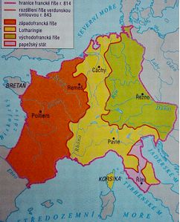

Slide 4
Velká morava
Centrem šíření křesťanství byla Východofranská říše, k nám směřovaly misie z:
Řezna – do Čech,
Pasova – na Moravu
Salcburku – od již. Slovenska po Korutany.
I první doložený kníže VM přijal křest z Pasova:
MOJMÍR I. (830 – 846) – porazil knížete Pribinu z Nitranského knížectví, čímž došlo ke sjednocení kmenů VM.

Slide 5
Rastislav (846 – 870)
Dosazen na trůn východofranským vládcem Ludvíkem Němcem – očekával vděk a loajalitu, avšak Rastislav se snažil z jeho vlivu vymanit s pomocí Byzantské říše.
Vyhnal franské kněží a na jejich místo nechává povolat misii z východu:
863 příchod Konstantina a Metoděje ze Soluně, ovládali makedonské nářečí podobné našemu tehdejšímu jazyku – vznik prvního spisovného jazyka na našem území – STAROSLOVĚNŠTINA, písmo HLAHOLICE.

Slide 6
CYRILOMETODĚJSKÁ MISE
V šíření křesťanství mnohem úspěšnější než franští kněží.
Vznik prvních literárních památek na našem území – např. Proglas, Život sv. Konstantina a Život sv. Metoděje = tzv. Moravsko-panonské legendy.
R. 867 odchází oba bratři do Říma, aby obhájili slovanskou liturgii, Konstantin zde vstupuje do kláštera a přijímá jméno Cyril, umírá zde ve svých 42 letech.
Metoděj se vrací na Moravu, vysvěcen na arcibiskupa, umírá v roce 885.

Slide 7
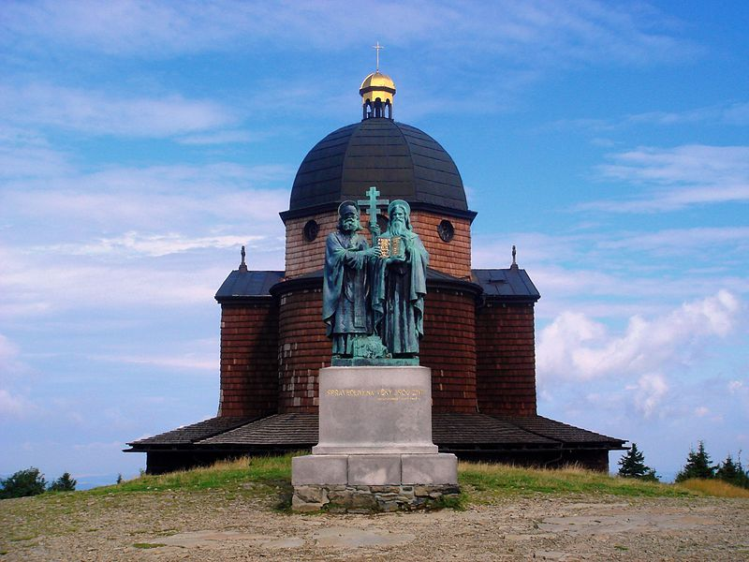
Cyrilometodějská mise

Slide 8
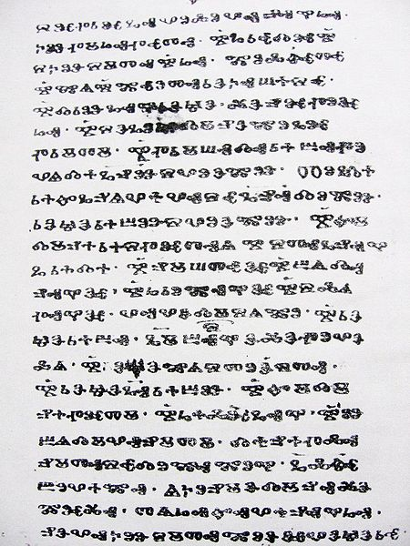
Hlaholice

Slide 9
Svatopluk (871 – 894)
Nejmocnější velkomoravský panovník.
Za jeho vlády největší územní zisky – Velká Morava se stává Velkomoravskou říši.
Na trůn se dostal zradou – svého strýce Rastislava vydal Frankům – R. měl být popraven, nakonec oslepen a uvězněn.
Svatopluk vazalem Ludvíka Němce, nakonec obviněn ze zrady a také zajat – na Moravě moc přebírají Němci Vilém a Engelšak – slovanské obyvatelstvo se proti nim vzbouřilo – Svatopluk vyslán, aby sjednal smír, přeběhl ke svým a Franky porazil.

Slide 10
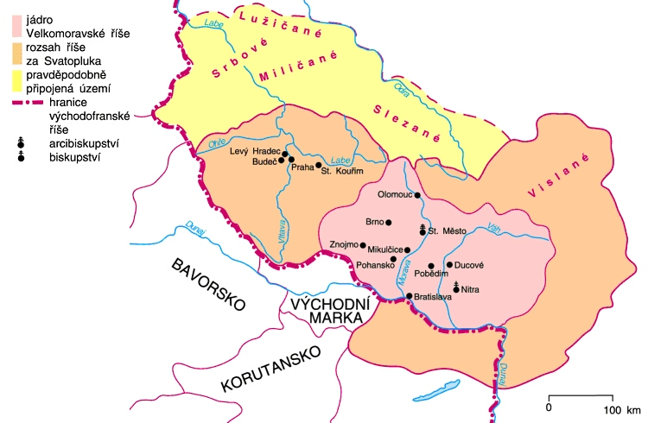

Slide 11
Mojmír II. (894 – 906)
Za jeho vlády se stupňují vnitřní i vnější nepokoje.
Z jihu útočí maďarské kočovné kmeny –
r. 906 zánik Velkomoravské říše.
Význam:
Středoevropská velmoc na našem území.
Položeny základy vzdělanosti na našem území.
Šíření křesťanství.

Slide 12
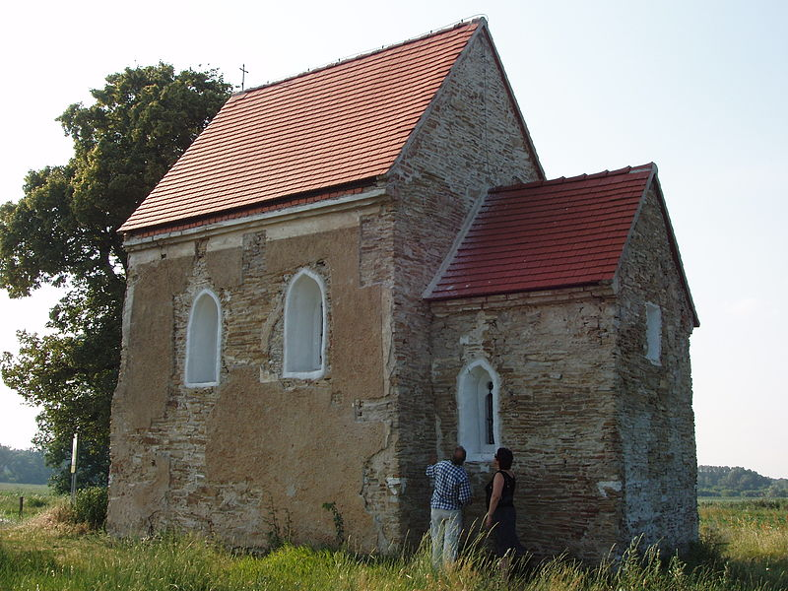
Jediný zachovalý kostel z doby VM v kopčanoch na slovensku

Slide 13
Vypracovala Mgr. Lenka Hrušková
Seznam zdrojů:
http://commons.wikimedia.org/wiki/
Foto sousoší Cytila a Metoděje:
http://commons.wikimedia.org/wiki/Onřej Žváček/Česko/moravskoslezský kraj.
[cit. 2012-08-01]
Foto kostela v Kopčanoch:
http://commons.wikimedia.org/wiki/ Bubamara/gallery. [cit. 2012-08-01]
MAREK,Jaroslav a kol. České a československé dějiny. 1.vyd. Praha. Fortuna, 1991. ISBN 80 – 85298-29-5.

